Slide 1
答谢中书书

Slide 2
学习目标
朗读、背诵课文，掌握重点字词句的意思。
品味文章画面的精美，语言的精炼。
感受作品中大自然的纯净美好，培养热爱祖国大好河山的感情。

Slide 3
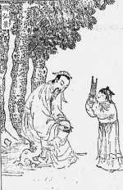
走近作者
陶弘景
南朝齐梁时期道教思想家、医学家。字通明，自号华阳隐居。丹阳秣陵（今南京）人。仕齐拜左卫殿中将军。入梁，隐居句曲山（茅山）。武帝礼聘不出，但朝迁大事辄就咨询，时人称为“山中宰相”。

Slide 4
一、总写。山川之美 古来共谈。
高峰入云，清流见底。
四季之景
两岸石壁，五色交辉。
青林翠竹，四时俱备。
二、分写
晓雾将歇，猿鸟乱鸣。
夕日欲颓，沉鳞竞跃。
晨昏之景
三、总写 抒怀
欲界之仙都 未复有能与其奇者

Slide 5
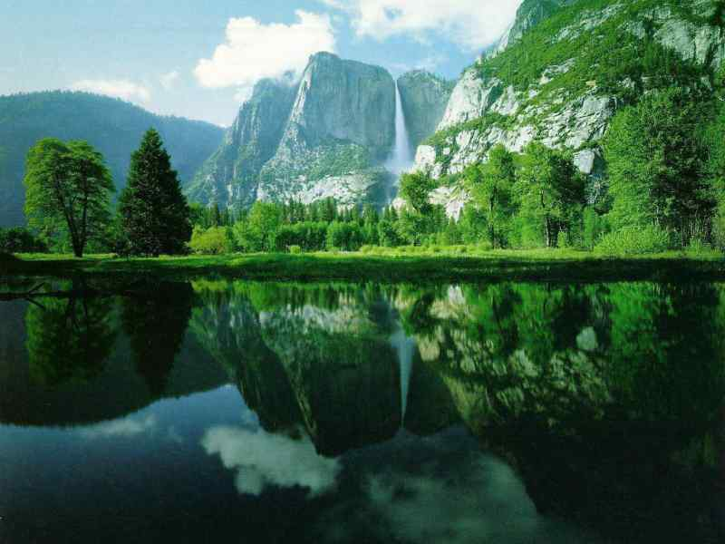
短文中的山川之美，美不胜收，你脑海中浮现了怎样的画面？请任选一个角度，用“这里有＿＿之美，你看＿＿”的句式给大家描绘一番。

Slide 6
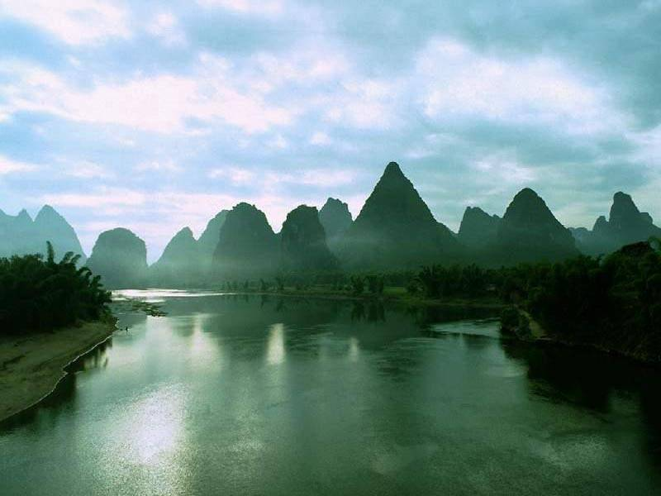
山水相映之美。
这里有山水相映之美，你看，山的峻峭，水的明丽。水的动势给山增加了活力，山的倒影给水铺上了异彩，二者相映成趣。

Slide 7
色彩配合之美。
这里有色彩配合之美，你看，两岸石壁，五色交辉；青林翠竹，四时俱备，蓝天作背景，绿水为衬托，绚丽动人，美不胜收。

Slide 8
晨昏变化之美。
这里有晨昏变化之美，你看，清晨白雾缭绕，似烟似缕，猿啼鸟鸣生机勃勃；傍晚红日西沉，山色苍茫，飞鸟归林，猿猴息树，游鱼跃水。

Slide 9
思想感情
最能体现作者思想感情的语句是什么？体现了作者怎样的思想感情？
“实是欲界之仙都。自康乐来，未复有能与其奇者。”
—— 表达了作者沉醉山水的愉悦之情、能够和古今山水知音共赏美景的得意之感。

